Slide 1
IoT OSAM
OSAM IOT
비행기 핸들 조이스틱
팀명 : 10% Human – 1과 0 퍼센트 인간
members
권용훈 - SOLO

Slide 2
IoT OSAM
context
001 이유, 동기
개발 동기
002 설계, 문재 해결
Arduino
Unity
Cardboard
003 시연 영상
이어폰 단선 방지
블루투스 , 선 이어폰 장점 공유
004 발전 가능성
우리 제품의 경쟁력

Slide 3

1
Needs
이유, 동기

Slide 4
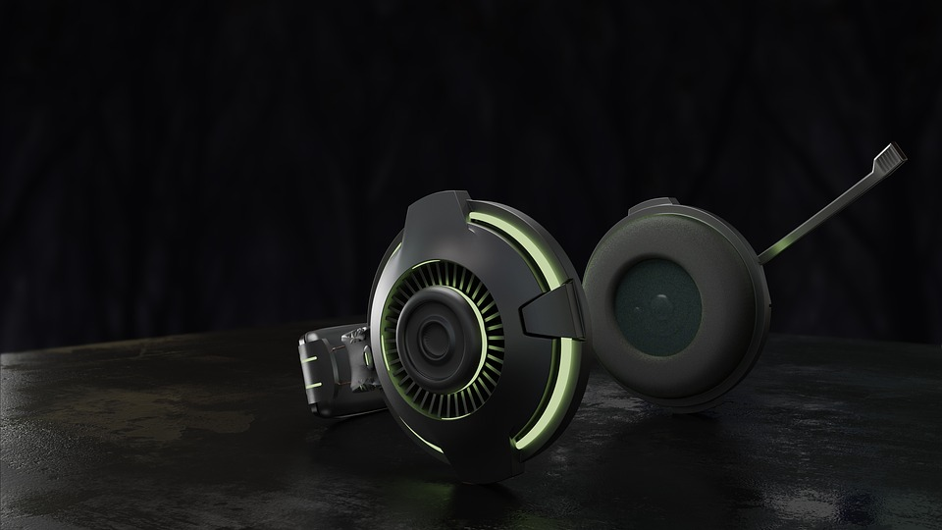
“ 아두이노로 마진가를 만들수 있을까? “

Slide 5
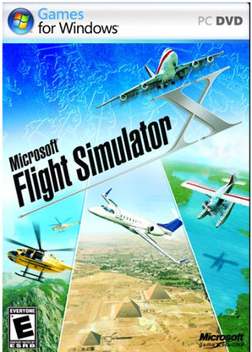
IoT OSAM
1.1 이유, 동기
개발 동기
부족한 것은 가상으로!
아두이노로 컨트롤러를 만들자!
Flight Simulator(플라이트 시뮬레이터)
실제 비행기와 모 든 것 이 똑같은 가상의 비행기

Slide 6
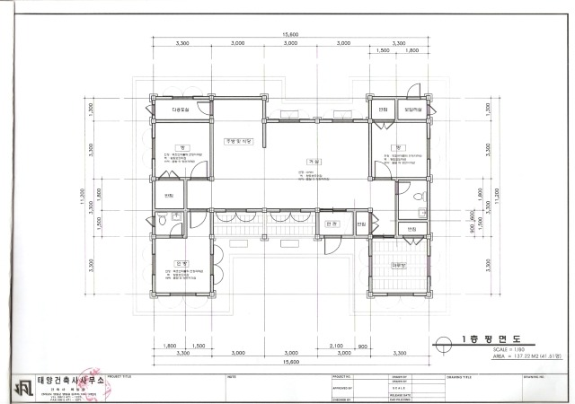
2
Design
설계, 문제 해결

Slide 7


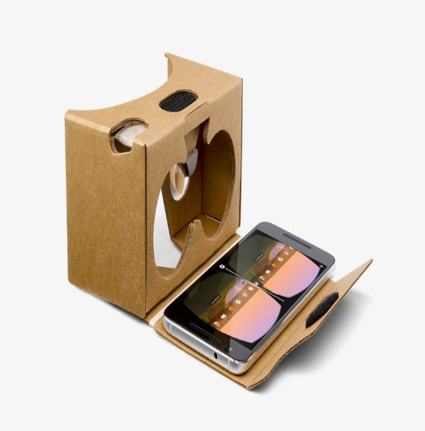
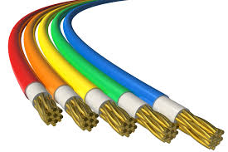
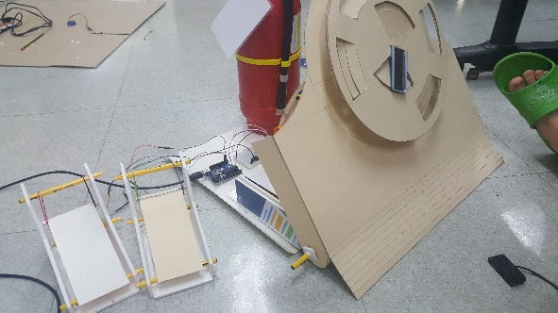
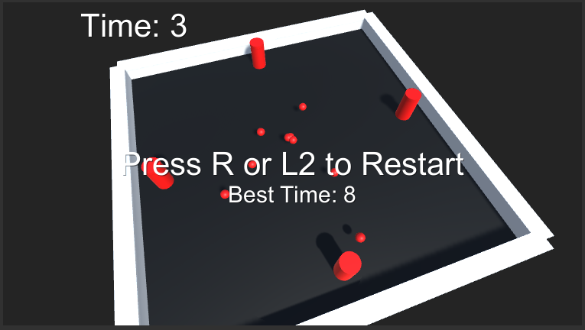
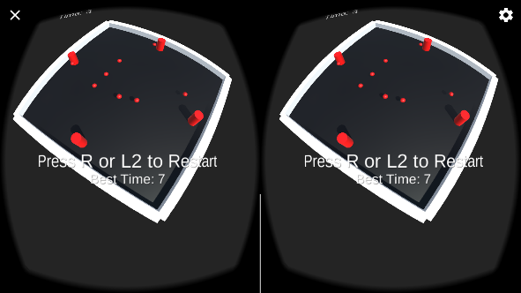
IoT OSAM
2.1 Scatch
개발 순서
Google
CardBoard
아두이노
Unity
>>
>>
VS

Slide 8

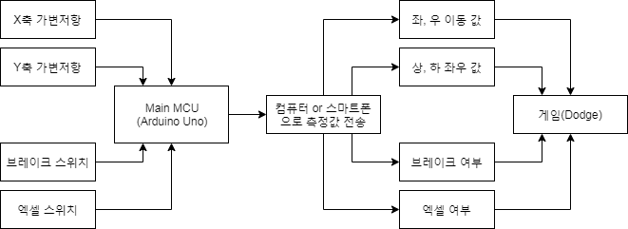
IoT OSAM
2.1 Arduino
아두이노 블록 다이어그램

Slide 9
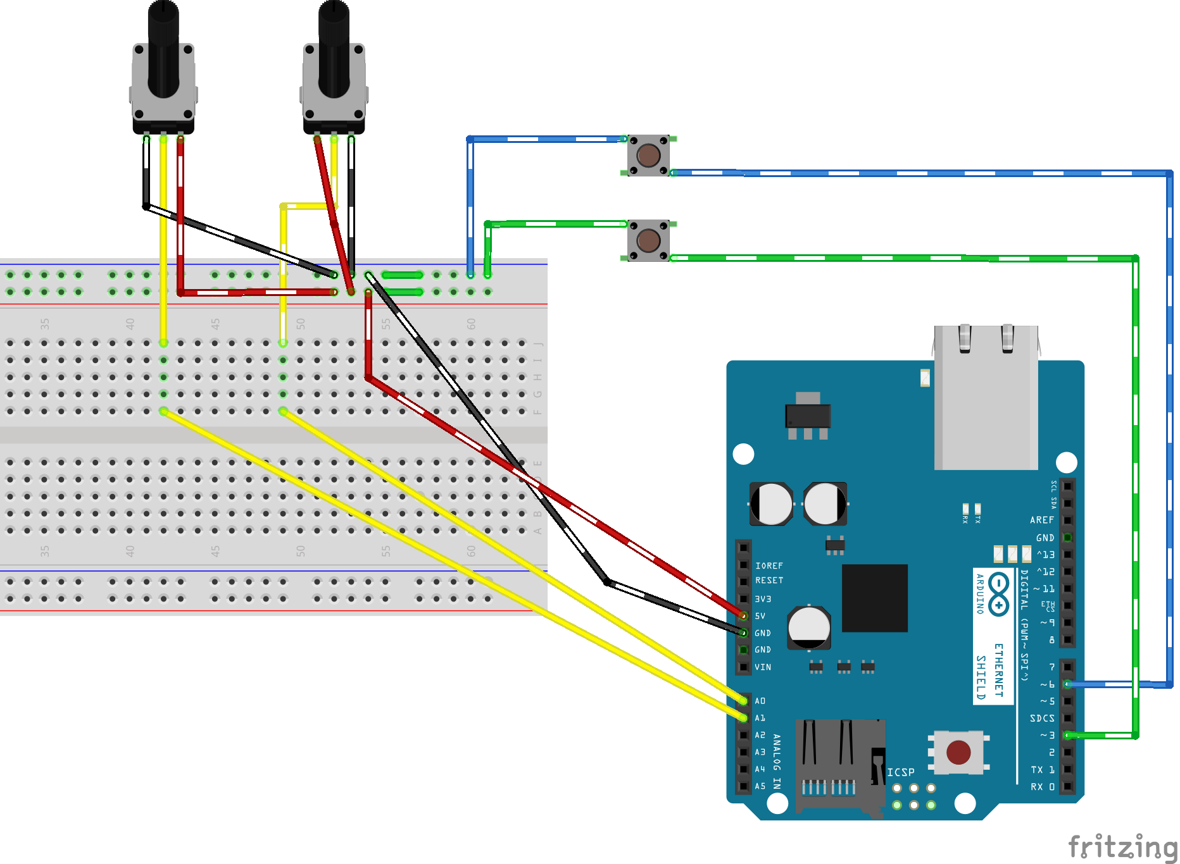
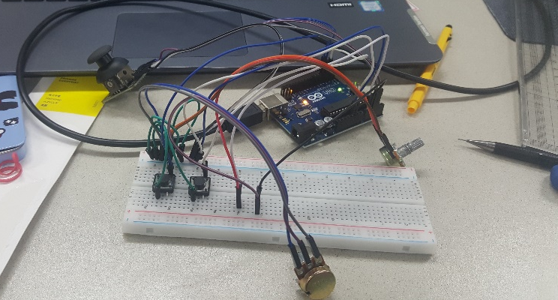
IoT OSAM
2.1 Arduino
회로 설계
2개의 가변저항, 2개의 스위치
각각 X축, Y축 하나씩 가변 저항이 측정한다. > X축 가변저항
> Y축 가변저항
브레이크, 액셀은 스위치로 측정한다. > 브레이크 스위치
> 액셀 스위치
완성본

Slide 10
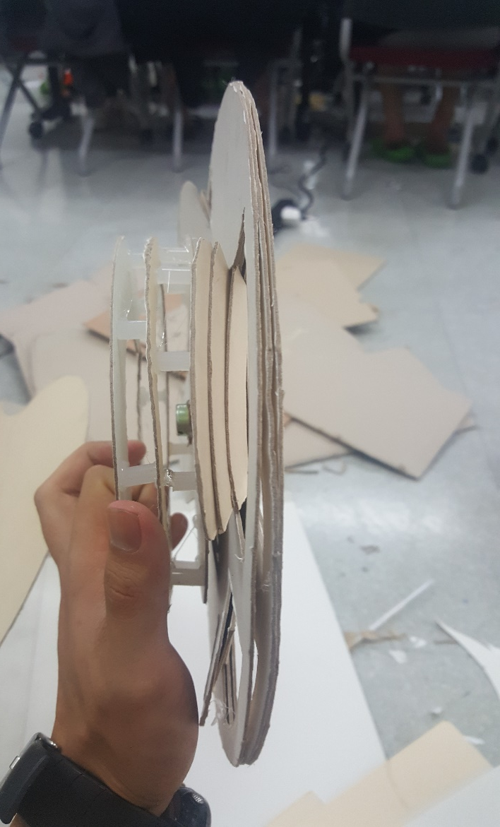
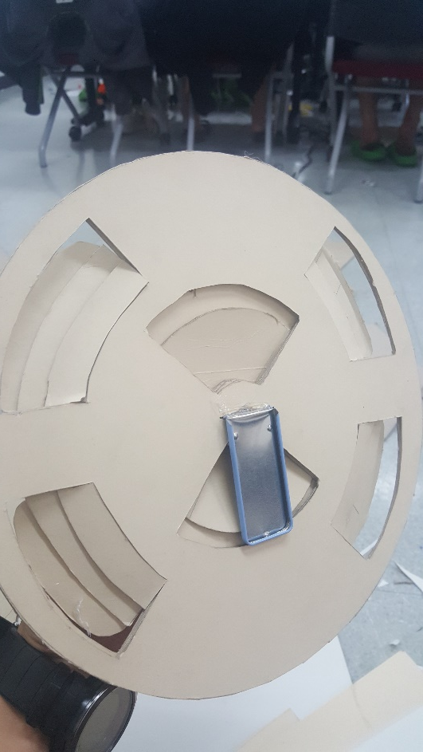
IoT OSAM
2.1 Arduino
컨트롤러 제작
핸들
핸들 가운데 가변 저항이 들어있다. > X축 가변저항
핸들은 상 하로 힘을 받기 때문에 삼중으로 만들어져 있다.
축1
핸
들
축2
핸
들
축3

Slide 11
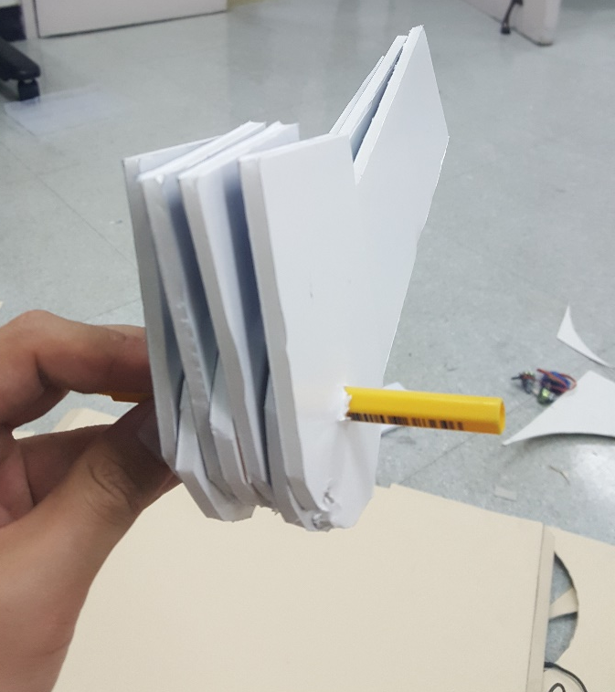
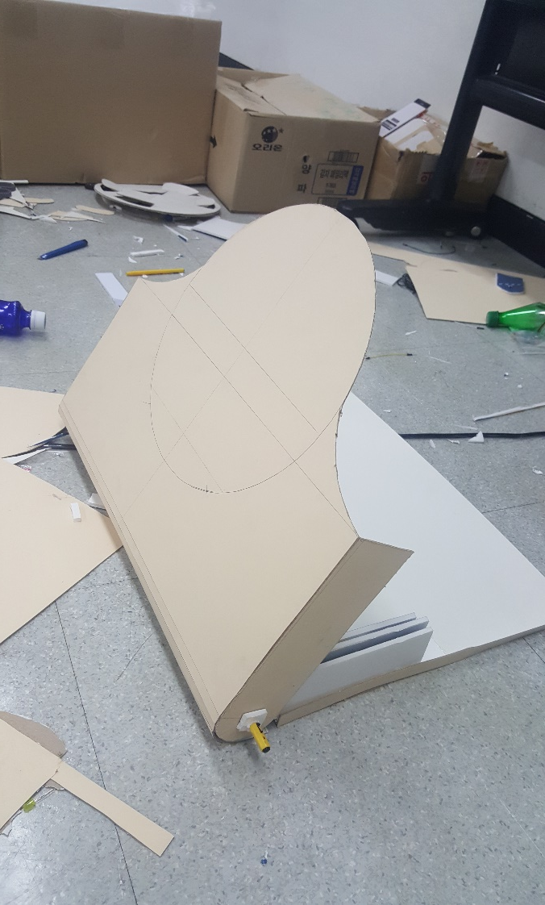
IoT OSAM
2.1 Arduino
컨트롤러 제작
몸채
볼팬 축과 우드락을 이용하여 관절을 만들었다.

Slide 12
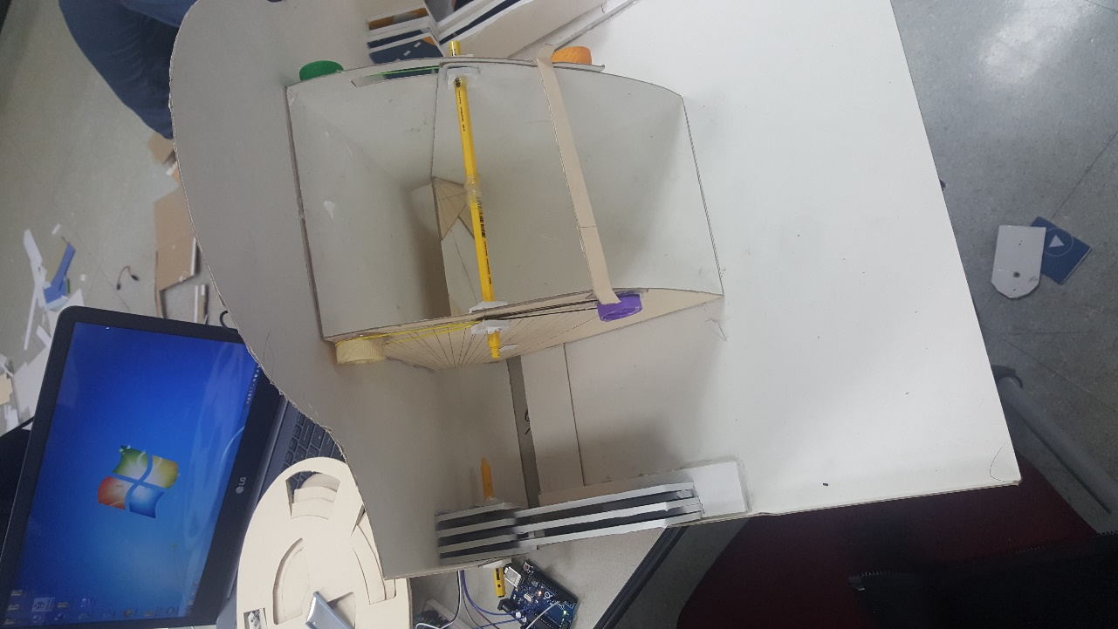
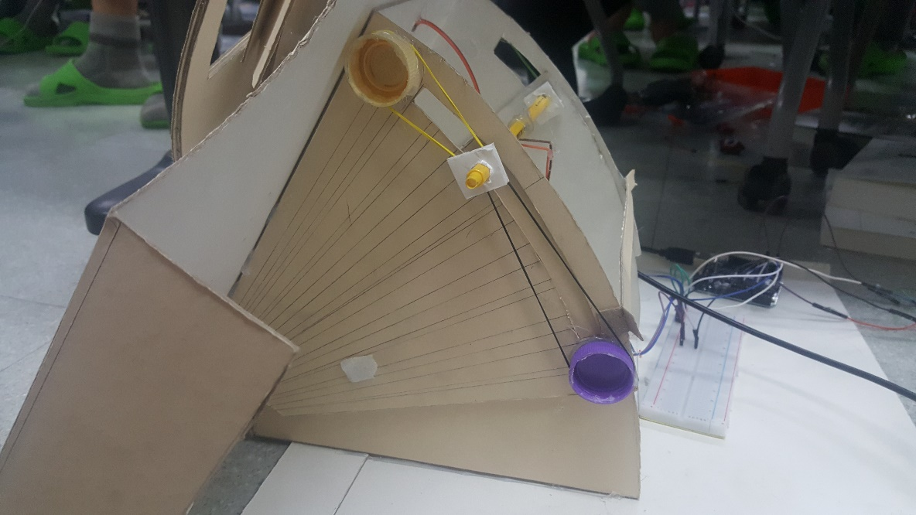
IoT OSAM
2.1 Arduino
컨트롤러 제작
상하 핸들
축과 레일을 이용한 고정 > 상판에 레일을 설치하고 하반에 축을 설치하여 정확한 상하 이동이 가능하게 한다.
고무줄을 이용한 밸런스 > 고무줄이 서로 균형을 유지해 항상 핸들이 중간에 위치하게 한다.

Slide 13
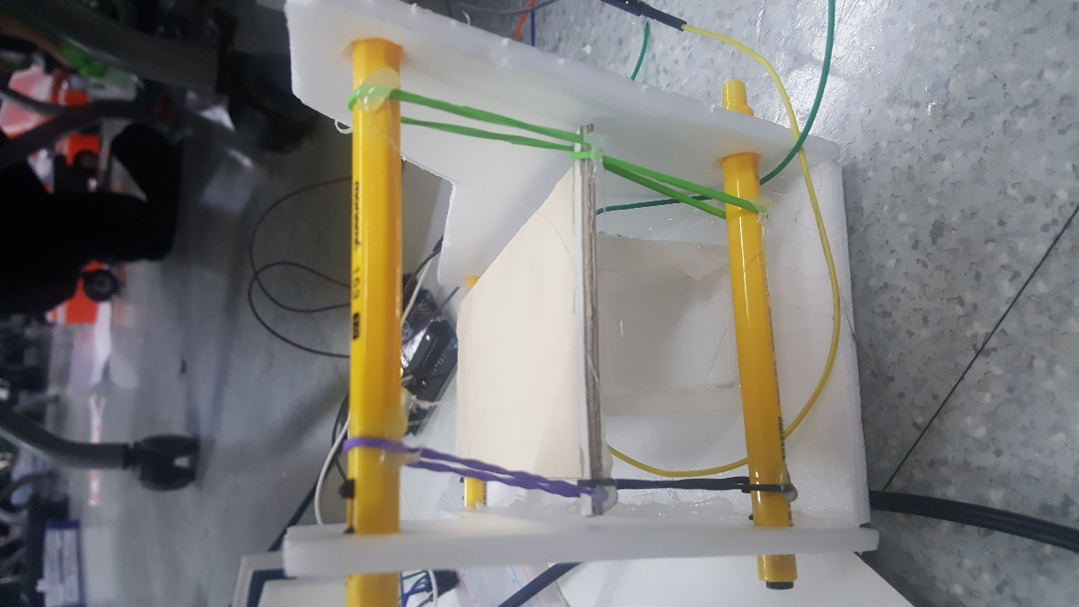
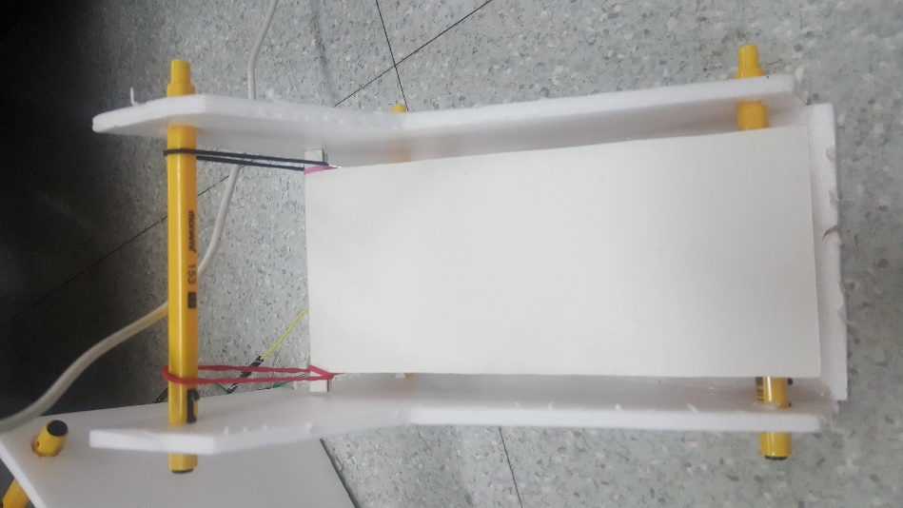
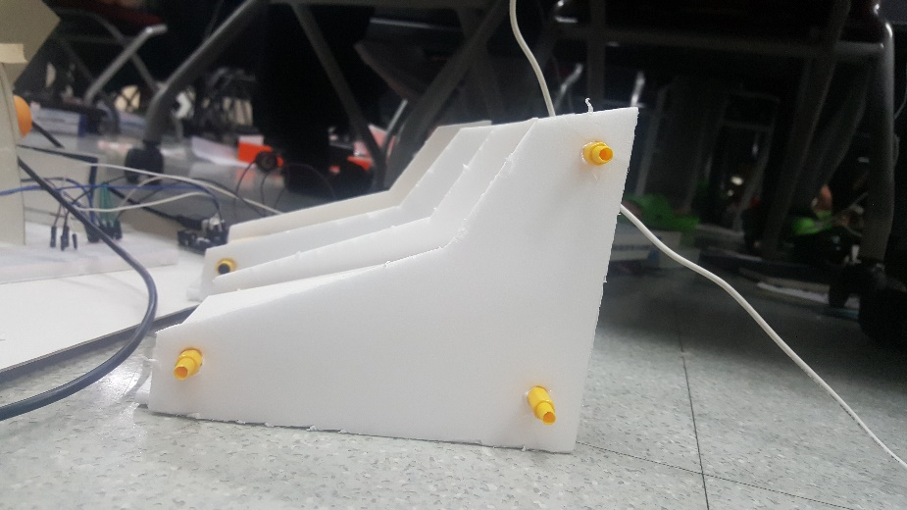
IoT OSAM
2.1 Arduino
컨트롤러 제작
발판
발판 아래 스위치를 부착 > 발판을 밟으면 스위치가 눌리게 된다.
고무줄을 통한 밸런스
> 상하 핸들과 마찬가지로 중립을 유지한다.

Slide 14
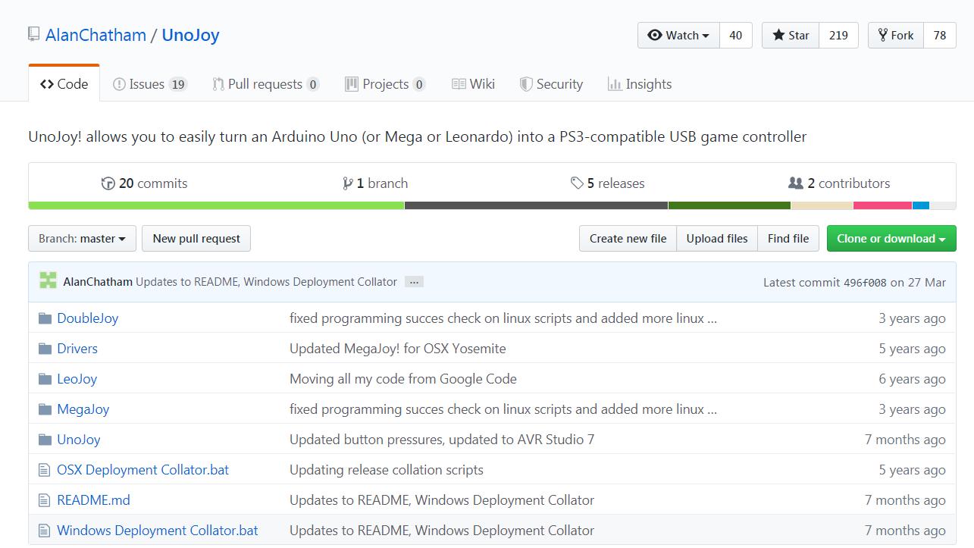

IoT OSAM
2.1 Arduino
컨트롤러 제작 (소프트웨어)
오픈소스 UnoJoy 사용
Arduino Uno 보드를 조이스틱 처럼 사용하게 해준다.
하드웨어에 맞게 수정
Y축 각도 공식
만든 컨트롤러에 맞게 코드를 수정하고,
센서 값을 조절한다.
1023 LEVEL의 아날로그 값을 470~560 사이의
90 정도로 맞추어야 한다.
=([센서값] – 490) * 14

Slide 15

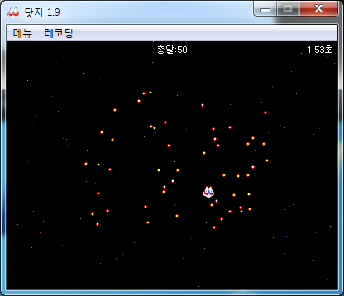
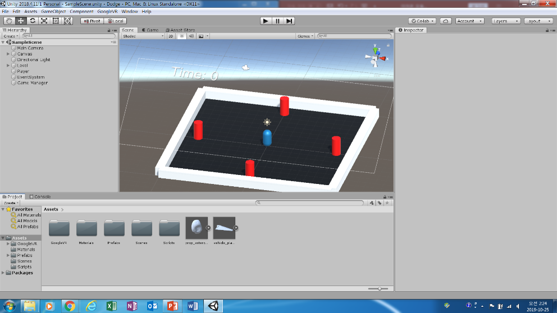
IoT OSAM
2.2 Unity
닷지(Dodge) 게임 제작
001 Unity를 이용해 게임 개발
과거 곰 플레이어의 이스터애그로 유명한 닷지(Dodge)
게임을 개발한다.
002 Dodge 란?
가운데 위치한 플레이어는 사방에서 쏟아지는
총알을 피해 가장 오랜 시간 버티는 사람이 높은 점수를
얻게 된다.

Slide 16

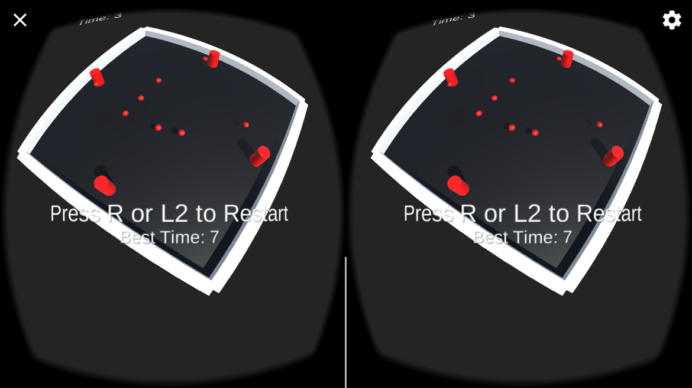
IoT OSAM
2.3 Cardboard
VR(Virtual Reality) 구현
Google CardBoard 사용
001 Google CardBoard
구글에서 무료로 공개한 VR 기계로 종이 박스로도 만들 수 있다.
종이 박스에 핸드폰을 장착하면 훌륭한 VR 머신이 된다.
002 GoogleVR For Unity 사용
GoogleVR For Unity를 통해 Dodge 게임을
Cardboard를 지원하는 VR 게임으로 만들었다.

Slide 17

3
Video
시연 영상

Slide 18
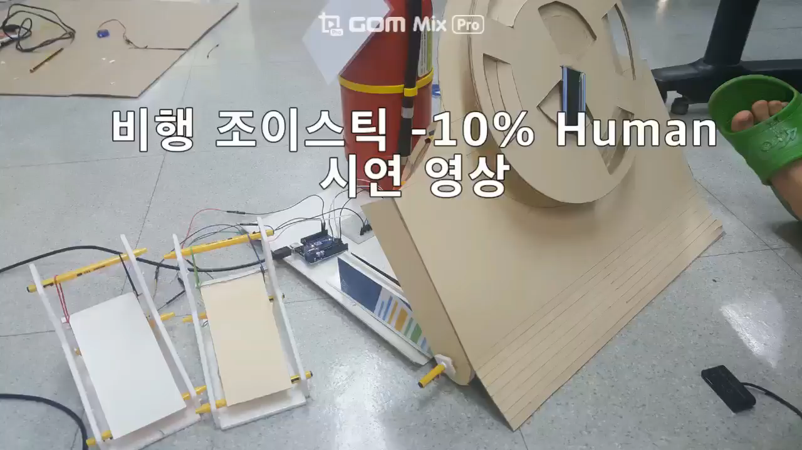
IoT OSAM
3.1 시연영상
안드로이드 시연 영상

Slide 19
IoT OSAM
3.1 시연영상
PC 연결 직접 시연

Slide 20

4
Opertunity
발전 가능성

Slide 21
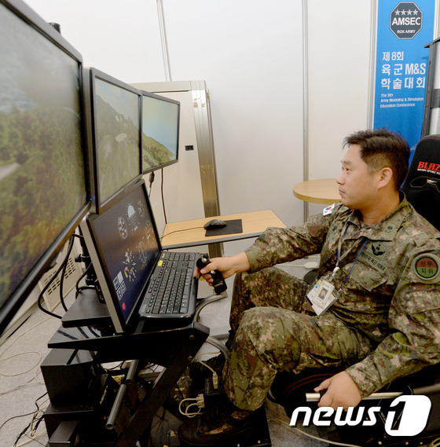
IoT OSAM
4.1 Opertunity
발전 가능성
가상 VR 비행 훈련

